Slide 1

PERSONAL · BOOTCAMP APPLICATION
부트캠프 신청 이유
개념 이미지 · 개발 학습 환경
01 / 18
Notes:
부트캠프 신청의 실제 이유는 사용자가 발표에서 직접 설명한다. 이미지는 이번 발표자료를 위해 생성한 개발 학습 환경 개념 이미지이며, 실제 부트캠프 현장이나 사용자의 책상을 촬영한 자료가 아니다. 영업·챗봇·골프 프로젝트 동기를 이 장에 넣지 않는다.

Slide 2
CURRICULUM · INVENTORY
교육 범위 — 웹 · 데이터 · AI
→
>_
Java · DB
Spring · JPA
JS · TS · Next
Python · FastAPI
LangGraph
02 / 18
Notes:
확인 자료: C:\Users\user\Desktop\수업 자료의 01_java-jdk17, 02_mysql, 05_spring-web-mvc, 06_jpa, 10_next, 11_js, 12_ts, 14_python, 15_fastapi, 17_langchain/09_langgraph. 폴더와 수업 문서 존재는 확인했으나 개인별 수강 완료는 확인하지 않았다.

Slide 3
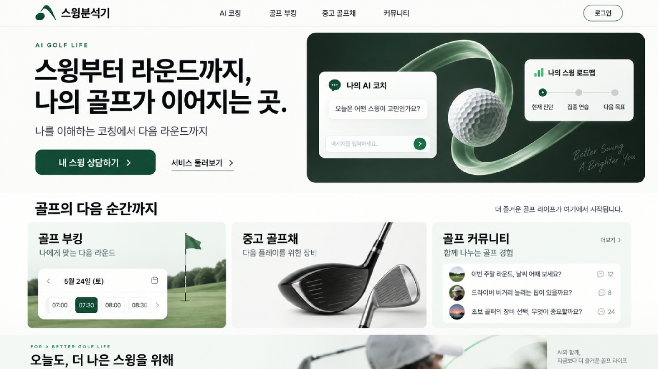

Slide 4

스윙분석기
메인
스윙 분석
필드 부킹
중고채
커뮤니티
로그인
분석 시작
AI GOLF COACH
홈 / 중고 골프채
샘플 매물 · 디자인 목업
중고 골프채
카테고리와 사양을 확인하고, 스윙 고민과 연결합니다.
제품명, 카테고리, 사양 검색
장비를 고르기 전
스윙 고민부터
전체
드라이버
아이언
퍼터
웨지
현재 스윙 상태와 목표를 먼저 확인하면, 맞는 카테고리와 사양을 더 빠르게 찾을 수 있습니다.
니켄트 유틸리티
4번 / R·22°
A-
₩210,000
AI 코치에게 묻기
샘플 매물

Slide 5
















스윙분석기
메인
스윙 분석
필드 부킹
중고채
커뮤니티
로그인
분석 시작
AI GOLF COACH
홈 / 필드 부킹
필드 부킹
지역과 시간대에 맞춘 라운드 탐색
샘플 티타임 · 디자인 목업
WEEKLY
↗
SMALL GROUP
↗
ROUND & COACH
↗
MY ROUND
금주 특가
2·3인 플레이
라운드 준비
이번 라운드,
부담을 낮춘 평일 라운드
인원에 맞는 티타임 탐색
스윙 점검부터 필드까지
준비부터 다르게
골프장명 또는 지역 검색
티타임 검색
일정과 스윙 목표를 함께 확인하는
나만의 라운드 준비 공간
2026. 09
수
목
금
토
일
월
화
수
목
금
일정 탐색
날짜 선택
16
17
18
19
20
21
22
23
24
25
01
날짜 · 시간대 · 지역 선택
전체
새벽
오전
오후
야간
선택일 9월 18일 (금)
02
티타임 비교
지역 선택
전체 지역
인원 · 코스 · 그린피 확인
경기 남부
12
경기 북부
8
강원
6
충청
9
전라
5
경상
7
제주
4
03
라운드 전 점검
추천 티타임
AI 코칭으로 연습 목표 정리
경기 남부 · 전체 시간대
추천순
07:24
그린힐 컨트리클럽
아침 라운드
140,000원
상세 보기
라운드 전에 확인할 한 가지
티오프
경기 용인 · 18홀 · 4인
1인 그린피
드라이버 방향성 점검
10:36
레이크뷰 골프클럽
3인 가능
160,000원
상세 보기
티오프
경기 여주 · 18홀 · 3인
1인 그린피
AI 코치에게 묻기
13:12
포레스트 컨트리클럽
오후 특가
130,000원
상세 보기
티오프
경기 이천 · 18홀 · 4인
1인 그린피
예약·가격·잔여 수량은 예시 데이터입니다.

Slide 6
LEARNING RESULT · PROBLEM SOLVING
개발 학습 — 문제 정의 · 가설 적용 · 검증
문제 정의
가설 적용
검증 · 수정
→
→
문제 분해 → 원인 가설 → 적용 결과 확인
05 / 18
Notes:
개발 학습에서 익힌 문제 해결 과정: 문제 정의, 원인 가설, 배운 개념 적용, 결과 검증과 수정. 부트캠프 신청 동기와 프로젝트의 영업적 목적은 별도 주제이며 이 장에 혼합하지 않음. 개인 경험의 구체적인 사례는 발표자가 설명.

Slide 7
PROJECT REASON · CHATBOT
메인 도메인 — 챗봇
영업 역량 · 대화형 고객 접점
영업 경험
대화형 유입
고령층 대상 확대
08 / 18
Notes:
사용자가 직접 밝힌 UI 선택 이유: 영업 기술을 살려 챗봇으로 사람을 끌어오고, 젊은 층뿐 아니라 고령층까지 대상으로 삼고 싶었다. 고령층 도달은 목표이지 검증된 결과가 아니다. 제품 근거: ui-prototype/README.md는 채팅을 기본 화면으로 둔다.

Slide 8
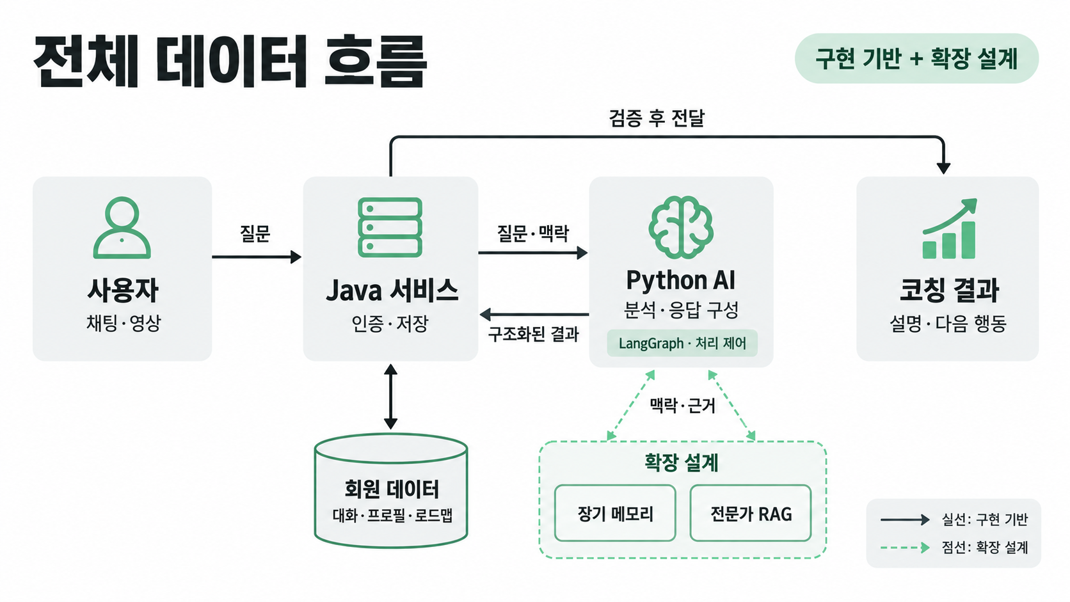
Notes:
7개 섹션 중 1. 현재 구현 기반과 확장 설계, 도입 계획을 구분한다. 기존 구현은 회원 인증·대화 저장·프로필·초기 로드맵·LangGraph 분석 처리·근거 검증이다. 이후 메모리 자동 추출·갱신, RAG 검색과 영업 전략의 통합은 발표용 확장 설계안이며 실제 구현 완료가 아니다. 모델 훈련 또는 파인튜닝 실적을 주장하지 않는다. 전문가 자료 수집과 검색 평가, 영상 단서 추출 방식 선정은 후속 도입 계획이다.
발표 화면은 핵심어 중심으로 축약. 상세 설명은 발표자 노트의 설계 설명 참조.

Slide 9
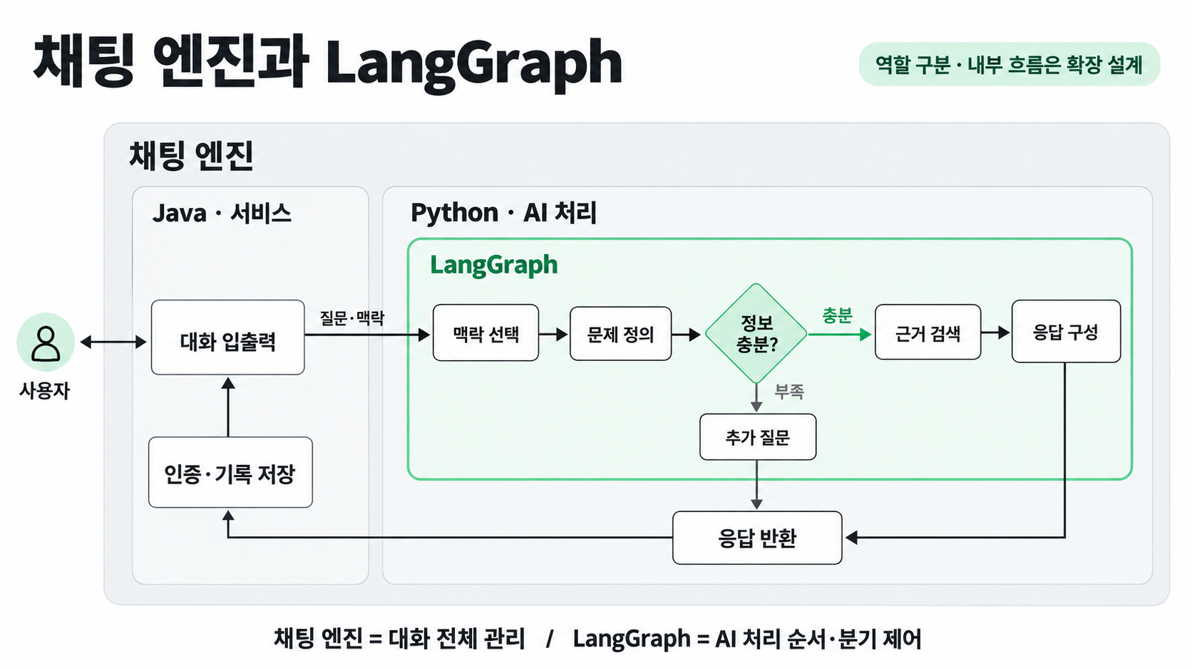
Notes:
7개 섹션 중 2. 채팅 엔진은 전체 대화 처리 시스템, LangGraph는 그 내부의 AI 처리 순서와 조건부 경로를 제어하는 구성 요소로 설명한다. 두 개의 동급 엔진으로 설명하지 않는다. Java/Spring Boot는 공개 API·인증·제품 DB, Python/FastAPI는 모델 호출·AI 처리라는 현재 경계가 있다. 그림의 메모리 조회·RAG 검색 연결은 확장 설계다. 정보가 부족하면 질문 단계로 돌아가고, 충분하면 검색·응답 경로로 진행하도록 구상한다. 현재 일반 대화에는 직접 모델 호출 경로도 있어 모든 메시지가 LangGraph를 통과하는 것은 아니다.
발표 화면은 핵심어 중심으로 축약. 상세 설명은 발표자 노트의 설계 설명 참조.

Slide 10
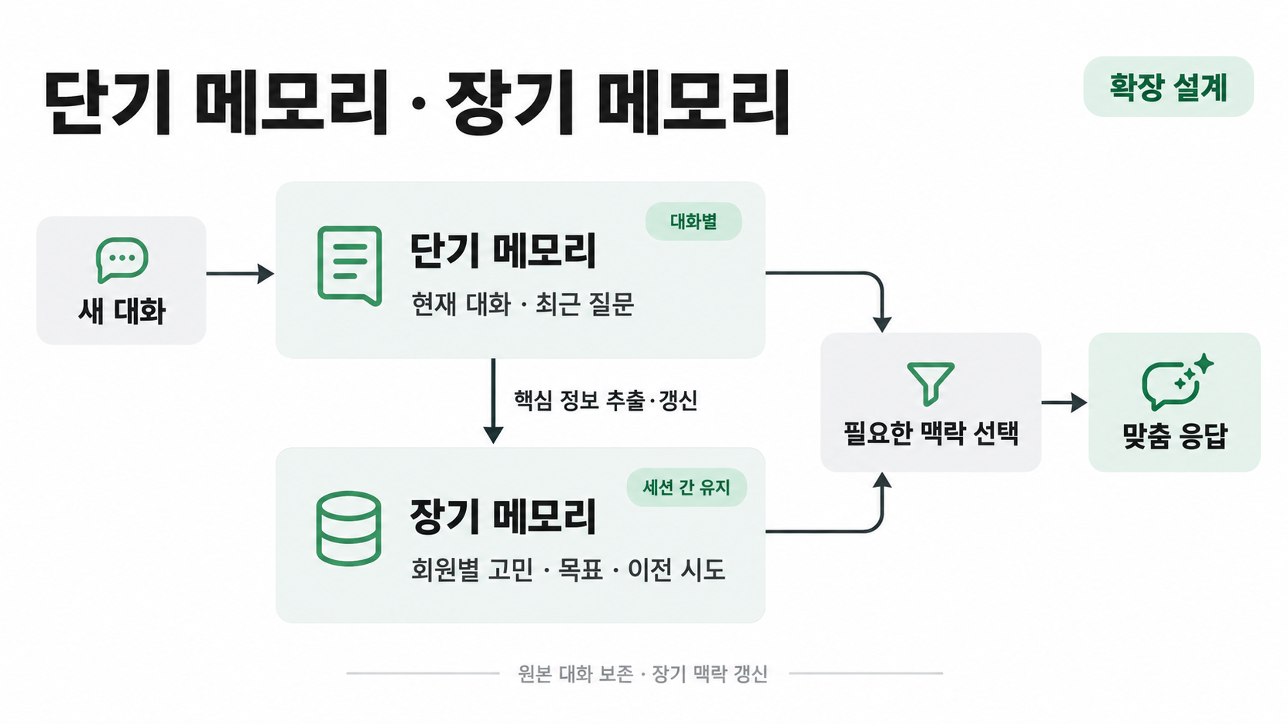
Notes:
7개 섹션 중 3. ChatGPT의 개인 메모리 개념에서 착안한 확장 설계안. 원본 대화를 저장하는 것과 모델에 전달할 사용자 맥락을 추출하는 것을 분리한다. 고민·목표·시도·반응을 후보로 추출하되 단일 짧은 반응으로 감정이나 성향을 확정하지 않는다. 명시 정보와 추론을 구분하고 근거 발화·시점·적용 범위를 함께 유지하도록 설계한다. 새 정보와 충돌하면 기존 기록을 무조건 덮어쓰지 않고 확인 질문 또는 이력 보존을 거친다. 저장된 메모리를 현재 요청에 맞게 검색하는 기능은 다음 RAG 섹션의 책임이다.
발표 화면은 핵심어 중심으로 축약. 상세 설명은 발표자 노트의 설계 설명 참조.

Slide 11
TECHNICAL DESIGN · SECTION 04
검색 연결 설계 · 미구현
RAG · 두 가지 검색
사용자 기록
현재 질문
답변 근거
고민 · 목표 · 시도
회원
문제
조건
개인 맥락
전문가 설명
→
→
전문가 지식
설명 · 조건 · 출처
필터 → 유사도 → 조건 확인
04 / 07
Notes:
7개 섹션 중 4. 사용자 기록 검색은 개인 맥락 복원, 전문가 지식 검색은 설명 근거 확보라는 다른 목적을 가진다. 논리적 검색 범위를 분리하며 물리 DB를 반드시 두 개 사용한다는 결정은 아니다. 회원 기록은 인증된 회원 ID로 접근 범위를 제한하고 샷 조건과 시점 등을 사용해 관련성을 좁힌다. 전문가 자료는 문제 유형·설명 조건·출처를 함께 저장하는 도입 계획이다. 현재 질문과 문제 후보로 의미 유사성을 검색하되 유사도를 정답이나 원인 확정으로 취급하지 않는다. 임베딩 모델, 검색 저장소, 문서 분할 방식과 임계치는 아직 선정되지 않았다. RAG 통합은 실제 구현이 아닌 설계안이다.
발표 화면은 핵심어 중심으로 축약. 상세 설명은 발표자 노트의 설계 설명 참조.

Slide 12
TECHNICAL DESIGN · SECTION 05
확장 설계 · 영상 추출 방식 검토
단서에서 문제 정의로
채팅 단서
문제 후보
정보 부족
고민 · 상황
확인 질문
오른쪽으로
벗어나는 구질
→
→
영상 단서
조건 확인
원인 단정 제외
관찰 · 한계
전문가 검색
체감(FEEL) ≠ 관찰(OBSERVATION)
05 / 07
Notes:
7개 섹션 중 5. 채팅과 영상에서 얻을 수 있는 단서를 공통 문제 유형으로 표현한 뒤 전문가 검색에 사용한다. 영상만으로 정밀 원인 진단이 가능하다고 주장하지 않는다. 영상에서 검색 가능한 단서를 얻는 구체적인 추출 기술은 후속 검토 대상이다. 예를 들어 오른쪽으로 벗어난다는 표현만으로 슬라이스를 확정하지 않고 출발 방향, 휘는 방향과 샷 조건 등을 추가 확인한다. FEEL은 사용자 체감, OBSERVATION은 실제 확인한 관찰이며 두 출처를 구분한다. 문제 분류 결과는 후보로 유지하고 충분한 정보가 없으면 질문으로 돌아가는 설계다.
발표 화면은 핵심어 중심으로 축약. 상세 설명은 발표자 노트의 설계 설명 참조.

Slide 13
TECHNICAL DESIGN · SECTION 06
별도 POC 기반 · 통합 설계안
핵심 USP · 영업형 대화
정보 부족
→
질문 하나
문제 구체화
질문 명확
→
설명 · 길이 조절
이해
개선 근거 확인
→
발전 인정
신뢰
다음 행동 필요
→
다음 과제
Open Loop
상황에 따른 전략 선택
06 / 07
Notes:
7개 섹션 중 6. 핵심 USP는 분석 모델 자체가 아니라 영업 경험을 대화 전략으로 전환한 설계다. 사용자 상태에 따라 질문 하나, 직접 설명, 길이 조절, 이전 주제 연결, 발전 인정, 다음 행동 제안 등을 선택한다. 모든 응답에 질문을 강제하지 않는다. 발전 인정은 실제 근거가 있는 경우에만 하며 오픈 루프는 미해결 질문이나 다음 과제를 남겨 대화를 이어가는 구조다. 상태 추적과 전략 선택은 별도 POC가 있고 발전 인정·OpenLoop의 검증·저장 기반은 존재하지만 서비스 자동 생성과 전체 연결은 미완성이다. 후킹 또는 재방문 향상 효과는 측정되지 않았다.
발표 화면은 핵심어 중심으로 축약. 상세 설명은 발표자 노트의 설계 설명 참조.

Slide 14
TECHNICAL DESIGN · SECTION 07
기존 근거 검사 + 검색 확장 설계
불확실할 때의 처리
근거 없음
→
확인 질문
추측 제외
설명 충돌
→
조건 · 출처 비교
단정 보류
분류 불명
→
문제 후보 유지
재질문
기억 · 검색 · 응답 오류 분리
07 / 07
Notes:
7개 섹션 중 7. 기존 영상·코칭 근거 검사와 앞으로 연결할 RAG 실패 처리를 구분한다. 검색 근거가 없을 때는 확인 질문으로 돌아가고, 전문가 설명이 충돌하면 출처와 적용 조건 차이를 먼저 확인한다. 문제 분류가 불확실하면 원인을 단정하지 않고 후보를 유지한다. 메모리 추출 오류, 검색 관련성 오류, 대화 전략 오류를 분리해 점검할 수 있도록 책임을 나눈다. 세부 검색 기준과 평가 데이터는 도입 계획이며 이번 작업에서 소프트웨어에 구현하거나 운영 검증한 것은 아니다.
발표 화면은 핵심어 중심으로 축약. 상세 설명은 발표자 노트의 설계 설명 참조.

Slide 15
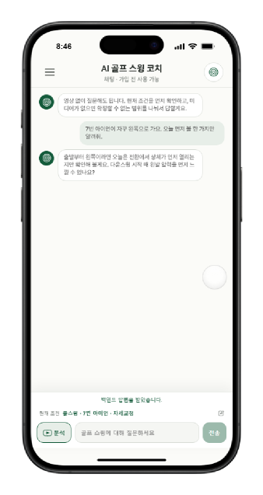
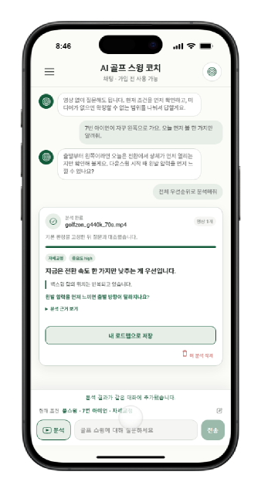
PRODUCT · CHAT AND ANALYSIS
핵심 인터페이스 — 챗봇 · 스윙 분석
챗봇
스윙 분석 응답
텍스트 · 미디어 질문
우선 과제 · 다음 검증
UI 재현 화면 · mock API
17 / 18
Notes:
두 화면 모두 기존 swing-analyzer-bootcamp-technical-section.pptx의 UI 재현 이미지를 다시 사용한다. ui-prototype/README.md와 package.json은 React/TypeScript/Vite 채팅 UI와 사진·영상 첨부 흐름을 설명한다. 이 이미지는 mock API 화면이며 이번 발표자료 수정에서 live media E2E를 실행한 결과가 아니다.

Slide 16
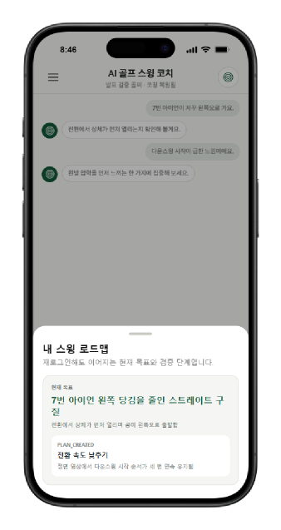
PRODUCT · MEMBER STATE
회원별 코칭 — 프로필 · 로드맵 · 재로그인
분석 결과 → 변경점 · 확인 기준 → 초기 로드맵
회원 인증
Java 제품 DB
→
JWT 기반 소유자 식별
장기 프로필 · 활성 로드맵
재로그인 → 동일 회원의 프로필 · 활성 로드맵 조회
초기 로드맵 생성 · 재조회 구현 / 다단계 자동 갱신은 별도
18 / 18
Notes:
발표 주제 5. 성공 또는 제한적 성공 분석의 변경점과 확인 기준을 바탕으로 초기 로드맵 milestone 생성. 회원 JWT 주체로 소유자를 식별해 장기 프로필과 활성 로드맵을 저장·재조회한다. 재로그인 후 같은 회원 데이터 복원 경로가 구현되어 있다. 다단계 자동 갱신 전체 완료를 뜻하지 않으며 이번 PPT 수정에서 실시간 E2E를 다시 실행하지 않았다.

Slide 17
CURRICULUM · WEB & DATA
서비스 개발 — 요청 · 인증 · 저장
HTTP 요청 처리
사용자 인증
데이터 영속화
→
→
Spring Web MVC
Security / JWT
JPA / DB
수업 개념 · 프로젝트 구현 설명은 뒤에서
03 / 18
Notes:
수업 근거: 05_spring-web-mvc의 요청 처리·인증 자료, 06_jpa의 데이터 매핑 실습, 02_mysql 자료. 이 장은 교육 내용만 보여주며 스윙분석기 구현 여부를 주장하지 않는다.

Slide 18
CURRICULUM · AI WORKFLOW
AI 개발 — 입력 구조화 · 분기 · 출력 검증
입력 스키마 검증
AI 모델 호출
상태 기반 분기
응답 스키마 검증
→
→
→
Pydantic
모델 API
LangGraph
Pydantic
FastAPI · Pydantic · LangGraph 수업 자료
04 / 18
Notes:
수업 근거: 15_fastapi/02_pydantic의 입력 모델, 17_langchain/09_langgraph의 StateGraph·상태 스키마·조건부 간선. 이 장은 일반 수업 개념이며 프로젝트 적용은 뒤에서 다룬다.

Slide 19
LEARNING TOPICS · AI
AI 설계 학습 — 공통 용어 · 맥락 · 대화 전략
1
공통 용어 정립
Ubiquitous Language
골프 용어 정의 · 체감(FEEL)과 관찰(OBSERVATION) 구분
2
맥락 · 상태 구조화
Context Packet
최근 대화 · 관련 사실 · 활성 주제의 선택 전달
3
응답 전략 분기
Response Policy
직접 답변 · 질문 하나 · 길이 조절 · 이전 주제 연결
06 / 18
Notes:
프로젝트 설계 과정의 AI 학습 주제이며 모델 훈련·파인튜닝 실적이 아님. Ubiquitous Language: 골프 도메인 용어와 FEEL/OBSERVATION 구분을 계약에 정리. Context Packet: 최근 대화, 관련 사실, 활성 주제, 로드맵, 미해결 질문을 선택 전달. Response Policy: 응답 길이와 질문 전략은 독립 정책 코드 및 대화 상태 추적 POC에 존재하며 전체가 서비스 경로에 통합된 것은 아님.

Slide 20
APPLICATION · COURSE TO PROJECT
교육 내용의 적용 — 기술별 역할
JS · TS
→
React / TypeScript 채팅 UI
Spring · JPA
→
회원 · 대화 · 로드맵 상태
FastAPI · Pydantic
→
AI 분석 API · 구조화 입력
LangGraph
→
분기 · 동결 · 근거 검사
09 / 18
Notes:
좌측은 수업 자료의 항목, 우측은 현재 프로젝트의 구현 책임이다. UI는 ui-prototype/package.json에서 React/TypeScript/Vite로 확인했다. Java/Python 소유권은 backend/contracts/java-python-boundary.md, LangGraph 처리 순서는 backend/ai-processing/app/graphs/runtime.py로 확인했다. Next는 수업 영역이지만 프로젝트 UI는 Vite이다.

